Slide 1
Тема 1. Поняття фінансів
1. Сутність фінансів та їх ознаки
2. Функції фінансів, їх характеристика
3. Зміст фінансових відносин: суб’єкти та об’єкти, моделі фінансових відносин в суспільстві
4. Фінансові ресурси як носій фінансових відносин
5. Роль фінансів у суспільстві

Slide 2
1. Сутність фінансів та їх ознаки
В науковій літературі немає єдиної думки щодо ентомології слова “фінанси”. Переважає підхід, що “фінанси” походять від давньофранцузького “finer” – “платити”, “сплачувати”, а це, в свою чергу, пов’язано із латинським “fin”, що означає “кінець”, “закінчувати”.
Багато дослідників авторство терміну “фінанси” залишають за французьким вченим Ж. Боденом, який в 1577 р. видає наукову роботу “Шість книг про республіку”, де під фінансами розумілася сукупність коштів, необхідних для задоволення потреб держави та різних суспільних груп.
Усі процеси економічного життя, де беруть участь фінанси, мають грошове вираження, тобто оцінку в грошовій формі. А економічне життя постійно вимагає створення грошових фондів для задоволення різноманітних потреб. Розмір цих фондів характеризує діяльність та фінансові можливості країни, господарської структури, громадянина.
ФІНАНСИ (як економічна категорія) - це система економічних відносин, пов’язаних з формуванням, розподілом (перерозподілом) і використанням доходу та фондів фінансових ресурсів з метою задоволення суспільних потреб

Slide 3
! Як завчити визначення «ФІНАНСИ»: скрізь, де мають місце фінанси, є процес формування, розподілу (перерозподілу) та використання фінансових ресурсів:
ФІНАНСИ - це система економічних відносин, пов’язаних з формуванням, розподілом (перерозподілом) і використанням доходу та фондів фінансових ресурсів з метою задоволення суспільних потреб
Державні фінанси – це система економічних відносин, що склалася у зв’язку з формуванням, розподілом і використанням централізованих і децентралізованих коштів для виконання функцій і задач держави.
Місцеві фінанси – система економічних відносин, пов’язаних з формуванням, розподілом та використанням фінансових ресурсів, необхідних органам місцевого самоврядування для виконання покладених на них завдань.
Фінанси підприємств — сукупність економічних відносин, що пов’язані з рухом грошових потоків, формуванням, розподілом і використанням доходів і грошових фондів суб’єктів господарювання в процесі відтворення.
Фінансовий менеджмент — процес управління формуванням, розподілом і використанням фінансових ресурсів суб’єкта господарювання та оптимізації обороту його грошових коштів.

Slide 4
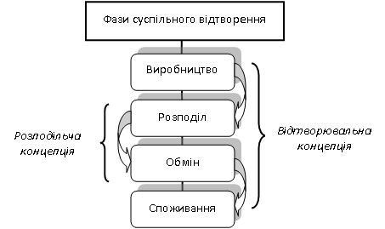
Відсутність єдиного підходу до трактування сутності фінансів як економічної категорії пояснюється динамізмом їх розвитку. Однак в науковій літературі переважають дві концепції щодо трактування «фінансів» залежно від їх участі у процесі відтворення
Розподільча концепція обмежує сферу дії фінансів двома фазами суспільного відтворення – розподілом та обміном;
Відтворювальна концепція, що ототожнює розподільчі та виробничі відносини, фінанси досліджує на всіх етапах (від виробництва до споживання).

Slide 5
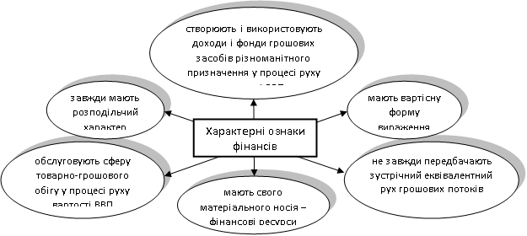
Фінанси належать до сфери грошових відносин. Однак не всі грошові відносини за своєю сутністю будуть фінансами. Тому для виокремлення фінансів із всієї сукупності грошових відносин використовують характерні ознаки фінансів.
Головним призначенням фінансів є забезпечення необхідних умов для створення, розподілу (перерозподілу) та використання ВВП та національного багатства держави.

Slide 6
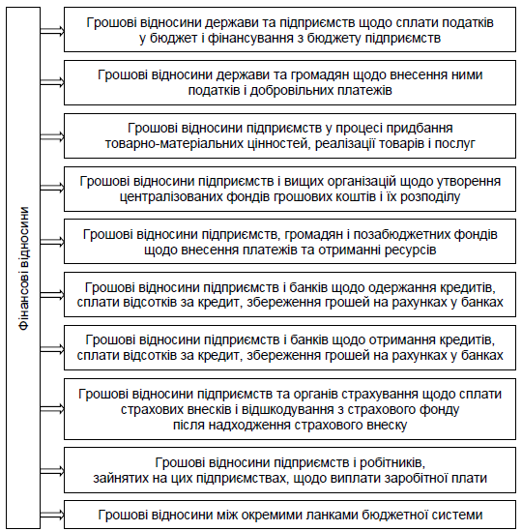

Slide 7
2. Функції фінансів, їх характеристика
Зміст економічної категорії проявляється у її функціях. Визначення переліку та змісту функцій фінансів залежить від концепції визначення їх сутності.
Відповідно до розподільчої концепції виділяють кілька функцій, основними з яких є:
розподільна функція (прямий розподіл та перерозподіл виробленого ВВП з метою ефективного впливу на соціально-економічний розвиток);
контрольна функція (існування механізму сигналізації про результати розподілу ВВП)
До основних функцій за відтворювальною концепцією відносять:
створення доходів і фондів фінансових ресурсів;
використання доходів і фондів фінансових ресурсів.

Slide 8
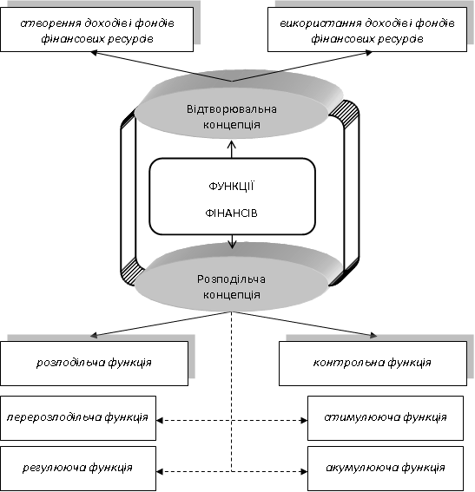

Slide 9
3. Зміст фінансових відносин: суб’єкти та об’єкти, моделі фінансових відносин в суспільстві
Характеристика фінансових відносин пов’язана з виділенням їх об’єктів і суб’єктів.
Об’єктами фінансових відносин є національне багатство й вироблений валовий внутрішній продукт. Саме розподіл ВВП є необхідною передумовою забезпечення безперервності виробництва.
Суб’єктами фінансових відносин виступають держава, в особі органів влади, як на загальнодержавному, так і на місцевому рівні (за правом керуючої структури суспільства), підприємства (за правом виробників ВВП) та населення (за правом виробників та кінцевих споживачів ВВП).
Слід підкреслити, що фінансові відносини мають суперечливий характер – кожен з суб’єктів фінансових відносин прагне до максимального задоволення власних потреб, що відбувається за рахунок інших суб’єктів. Збалансування інтересів держави, підприємств та населення можливе шляхом:
встановлення оптимальних пропорцій розподілу ВВП та національного багатства;
забезпечення постійного одночасного зростання доходів кожного з суб’єктів, що проявляється у зростанні реального ВВП.

Slide 10
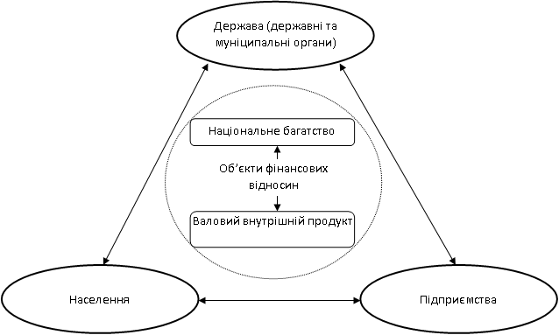

Slide 11
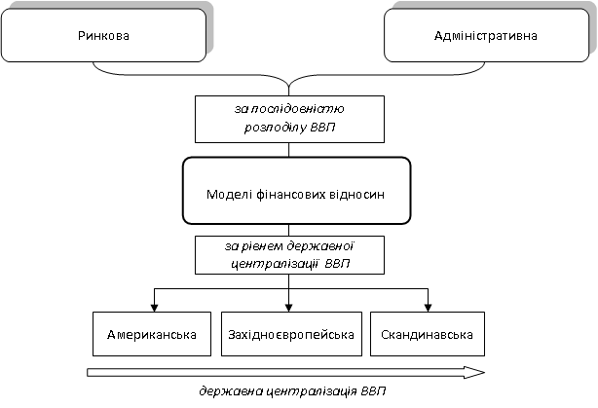
Розподіл і перерозподіл ВВП може відбуватись за різними способами, у відповідності до яких виділяються моделі фінансових відносин у суспільстві.

Slide 12
Залежно від послідовності розподілу ВВП виділяють ринкову та адміністративну моделі.
Ринкова модель полягає у первинному розподілі ВВП між його виробниками, держава ж отримує доходи на основі перерозподілу ВВП. Зазначена модель є відкритою і є характерною для розвинених країн світу (США, Велика Британія).
Відповідно до адміністративної моделі основна частина виробленого ВВП одразу централізується у бюджеті та інших державних фондах. Саме держава, як суб’єкт фінансових відносин, займає домінуюче положення. Ця модель є закритою і поширена серед країн з плановою-директивною економікою (СРСР, КНДР).
Залежно від рівня державної централізації ВВП виділяють:
Американську модель фінансових відносин характеризується незначним рівнем державної централізації ВВП – близько 25–30 %. Це свідчить про те, що участь держави в розподільчих відносинах зведена до мінімуму.
Західноєвропейську модель фінансових відносин характеризується поміркованим рівнем централізації ВВП – близько 35–45 %. За рахунок відносно вищого рівня централізації ВВП держава має змогу покращити соціально-культурну сферу за рахунок паралельної діяльності державних і комерційних установ в соціальній сфері.
Скандинавську модель фінансових відносин передбачає значно вищий рівень централізації ВВП – до 60 %. Ця економічна модель характеризується досить розгалуженою соціальною сферою в галузі соціального захисту, освіти, охорони здоров’я.

Slide 13
4. Фінансові ресурси як носій фінансових відносин
Матеріальним носієм фінансових відносин виступають фінансові ресурси. І це виділяє фінанси із сукупності економічних категорій. Можна сказати, що фінанси як сукупність економічних відносин знаходять своє конкретне вираження у фінансових ресурсах, формою руху яких є фонди.
Тому, враховуючи специфічність категорії фінансів, для визначення поняття фінансових ресурсів можна навести ті критерії, яким воно повинно відповідати. А саме:
джерело створення фінансових ресурсів;
форма виявлення фінансових ресурсів;
цільове призначення фінансових ресурсів.
Фінансові ресурси - це грошові нагромадження і доходи, які створюються в процесі розподілу й перерозподілу ВВП і зосереджуються у відповідних фондах для забезпечення безперервності розширеного відтворення та задоволення інших суспільних потреб.

Slide 14
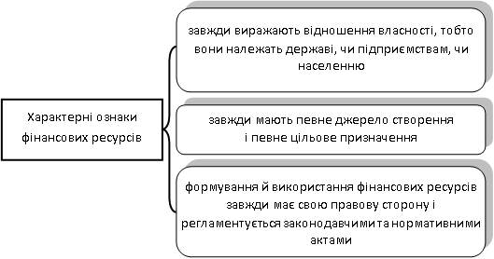
Серед багатьох видів ресурсів (природних, матеріальних, трудових) фінансові ресурси мають низку характерних ознак:
Фінансові ресурси властиві всім суб’єктам фінансових відносин, на основі чого можна визначити наступну структуру фінансових ресурсів:

Slide 15
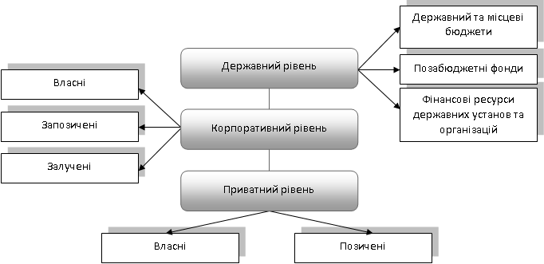

Slide 16
Головною складовою фінансових ресурсів державного рівня є державний бюджет. Крім того значні фінансові ресурси знаходять у розпорядженні позабюджетних фондів (зокрема, Пенсійного фонду України) та державних установ та організацій.
На корпоративному рівні фінансові ресурси поділяють на власні (статутний капітал, амортизаційні відрахування), запозичені (банківські кредити) та залучені (кредиторська заборгованість підприємств). Оптимальне співвідношення цих видів ресурсів залежить від їх вартості (для власних – це дивіденди, для запозичених і залучених - відсоток) та загальної економічної ситуації в країні.
Приватний рівень характеризує фінансові ресурси населенням (домогосподарствами), що можуть формуватись як за рахунок власних джерел – заробітна плата, дивіденди, так і на позичковій основі – банківські кредити тощо.

Slide 17
За джерелами утворення до складу фінансових ресурсів відносять:
прибуток;
заробітну плату;
доходи від особистого підсобного господарства;
нарахування соціального страхування;
амортизацію;
чисті податки.
За видатками або напрямками використання до складу фінансових ресурсів відносять:
витрати на розвиток економіки; державні дотації та виплати різниці в цінах; витрати на соціальні гарантії населенню; витрати на соціально-культурні заходи; витрати на розвиток науки; пенсії та надання допомоги; витрати на оборону; | витрати на управління; витрати на зовнішньоекономічну діяльність; витрати господарських структур на соціальні заходи; інші витрати господарських структур; витрати на обслуговування державного боргу; інші витрати бюджету

Slide 18
5. Роль фінансів у суспільстві
В цілому роль фінансів в суспільстві полягає в тому, що вони:
забезпечують кругообіг фінансових ресурсів і тим самим безперервність процесу відтворення;
здійснюють перерозподіл первинних і вторинних доходів між галузями, регіонами, верствами населення, юридичними і фізичними особами;
забезпечують розподіл ВВП і тим самим здійснюють забезпечення фінансових потреб юридичних, фізичних осіб і держави;
впливають на інтереси суб’єктів розподільчих відносин і регулюють різні напрями соціально-економічного розвитку;
відіграють головну роль в системі економічних методів управління економікою;
фінансові показники є індикаторами економічного і соціального рівня розвитку суспільства, суб’єктів господарювання;
забезпечують контроль за формуванням і використанням фінансових ресурсів в державі.

Slide 19
Призначенням фінансів також є їх вплив на процеси суспільного розвитку. Існують три головні напрями такого впливу:
1) фінансове забезпечення потреб розширеного відтворення;
2) фінансове регулювання економічних і соціальних процесів;
3) фінансове стимулювання.
Фінансове забезпечення відтворювального процесу – це покриття витрат за рахунок фінансових ресурсів, акумульованих суб’єктами господарювання і державою.
В умовах економічної і господарської самостійності, суб’єкти господарювання формують джерела розширеного відтворення за рахунок власних фінансових ресурсів, залучених коштів на акціонерній основі, або на пайових основах грошових коштів інших підприємств, використання банківських кредитів, бюджетних асигнувань тощо. Додатковими джерелами фінансового забезпечення можуть бути кошти, мобілізовані на ринку цінних паперів, іноземні інвестиції.

Slide 20
Фінансове забезпечення розширеного відтворення може здійснюватися в таких формах:
бюджетне фінансування як надання коштів з бюджету на безповоротній основі;
кредитування – це надання коштів на принципах поворотності, платності, терміновості і забезпеченості;
самофінансування передбачає здійснення витрат суб’єктів господарювання на основну діяльність і її розвиток за рахунок власних коштів;
оренда (лізинг) – це передача майна в користування за певну плату і на певний термін;
інвестування – процес вкладення коштів в ті або інші об’єкти з розрахунком на збільшення їх вартості, а також отримання додаткового доходу.

Slide 21
Фінансове регулювання – це метод здійснення державою функцій управління економічними і соціальними процесами при використанні фінансів. Фінансове регулювання здійснюється перш за все через перерозподіл частини доходів підприємств і організацій, а також населення і спрямування цих коштів до бюджетів і державних цільових фондів для задоволення загальнодержавних потреб.
Конкретними формами здійснення розподілу і перерозподілу створеної вартості є фінансові важелі, до яких належать податки, збори, обов’язкові платежі, норми амортизаційних відрахувань, норми використання коштів в бюджетних установах, орендна плата, відсоток за кредит, дотації, субсидії, субвенції, штрафи, пеня, премії тощо.
Використовуючи фінанси, держава шляхом встановлення форм і методів мобілізації фінансових ресурсів та їх використання стимулює або локалізує ті чи інші явища і процеси в державі.
До фінансових стимулів розвитку виробництва і підвищення його ефективності належать:
бюджетні стимули;
пріоритетне інвестування фінансових ресурсів;
фінансові пільги і санкції.

Slide 22
Матеріали презентації укладено за:
1. Місцеві фінанси : підруч. / за ред. д.е.н., проф. О. П. Кириленко. – 2-ге вид., доп. і перероб. – Тернопіль : Економічна думка ТНЕУ, 2014. – 448 с.
2. Бердар М. М. Фінанси підприємств. Навч. посіб. — К.: Центр учбової літератури, 2010. — 352 с
3. Александрова М.М., Кірейцев Г.Г., Маслова С.О. Гроші. Фінанси. Кредит.: В 2-х частинах. Ч. І: Навчально-методичний посібник. – Житомир: ЖІТІ, 2002. – 224 с.
4. Глущенко А.С. Фінанси: Навч. посіб. /А.С. Глущенко/, Львів «Магнолія 2006», 2014, – 440с.
5. Стойко О.Я., Дема Д.І. Фінанси: підручн. / О.Я. Стойко, Д.І. Дема; за ред. О.Я. Стойка. – К.: Алерта, 2017. – 406 с.
6. Романенко О. Р. Фінанси: Підручник. 4-те вид. - К: Центр учбової літератури, 2009. - 312 с.
7. Фінанси : навчальний посібник [Електронний ресурс] / І. В. Журавльова, О. В. Гаврильченко, О. П. Полтініна та ін. ; за заг. ред. д-ра екон. наук, професора І. В. Журавльової. – Харків : ХНЕУім. С. Кузнеця, 2017. – 330 с.
8. Александрова М.М., Полчанов А.Ю. Опорний конспект лекцій з курсу «Фінанси». Житомир, 2011

